Slide 1
Зачем человеку украшения.
Подготовила учитель ИЗО МБОУ «ООШ № 14»
города Троицк Челябинской обл.
Лоскут О.А.

Slide 2
Что такое украшение?
явление, предмет или результат действия, воспринимаемые человеком или социумом в качестве гармоничного дополнения к чему-либо или кому-либо с эстетической целью. Являясь, наряду с искусством, абсолютно субъективной формой деятельности...
(Энциклопедический словарь Ф.А. Брокгауза и
И.А. Ефрона)

Slide 3
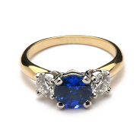
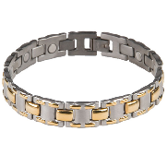
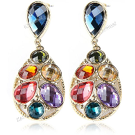
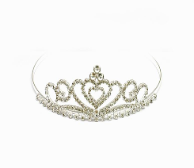
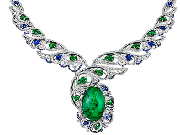
Какие украшения вы знаете?
Кольцо
Браслет
Серьги
Диадема
Колье

Slide 4
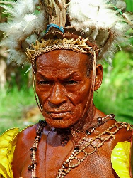
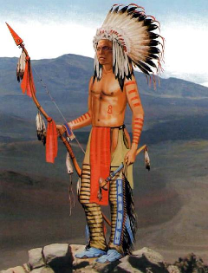
Вождь
Воин

Slide 5
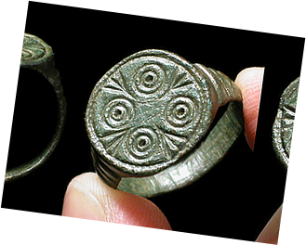
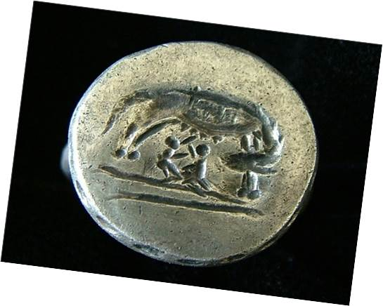
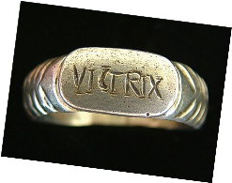
Кольцо
Впервые кольцо появилось в Древнем Египте. Их задачей было подчеркнуть статус тех, кто обладал властью. Кольцами и перстнями украшали руки фараоны.
В Древней Греции кольца носили представители знати. Кольцо было знаком высокого сословного положения.
И только со временем кольца превратились в светские украшения.
На ношение колец августейшие особы выдавали особые разрешения. Так, например, в Древнем Риме император Август разрешил носить кольца медикам, а Септимий Север - воинам.
По кольцам древнеримских воинов можно было определить, из какого они легиона.

Slide 6
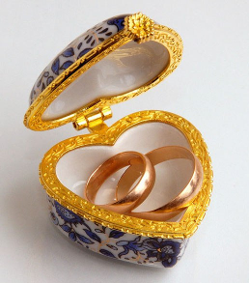
Обручальное кольцо
Обручальное кольцо — символ, подтверждающий супружеский статус.
Обряд обручения впервые появился у римлян: жених дарил родителям невесты простое металлическое кольцо, как символ обязательств и способности содержать невесту. Традиция же надевать кольцо во время помолвки на палец невесты тесно связана с обычаем покупать женщину. Кольцо являлось как бы коммерческим обязательством, подтверждающим, что соглашение будет выполнено. Кроме того, давало знак другим мужчинам, что эта женщина уже «не продается».

Slide 7
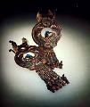
Серьги
Серьги изначально являлись не женским, а мужским украшением. Их начали делать еще 7 тыс. лет назад в древней Азии. У древних египтян и ассирийцев серьга являлась символом принадлежности к высшему обществу. В древнем Риме серьги носили только рабы.

Slide 8
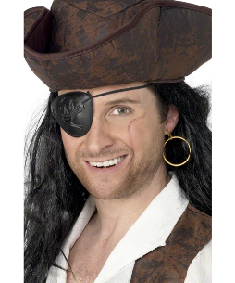
В средневековой Европе мужские серьги то становились крайне популярными, то переживали периоды забвения. Католическая церковь в XIII в. ввела запрет на прокалывание ушей. Это было связано с тем, что людям не разрешалось изменять свое тело, сотворенное «по образу и подобию». Носить серьги продолжали в основном только воры, пираты и цыгане. Эти слои населения вкладывали в ношение сережек разные смыслы.
Воры, таким образом, выражали презрение обществу и показывали свою принадлежность к преступному миру. Цыгане продевали в ухо серьгу тому мальчику, который родился после смерти предыдущего ребенка или является единственным сыном в семье. В среде пиратов серьга в ухе означала захваченный корабль.

Slide 9
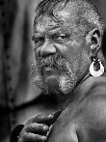
Мореплаватели надевали серьгу после того, как обогнули Мыс Доброй Надежды.
Казаки тоже придавали особое значение серьгам. Серьгу в левом ухе должен был носить единственный сын матери-одиночки. В правом — единственный сын в семье. В обоих ушах серьги носил последний в роду, который являлся кормильцем и продолжателем рода. Такого человека должен был оберегать атаман или есаул. Его не подвергали смертельному риску даже в военное время.

Slide 10
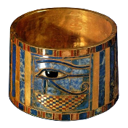
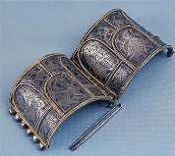
Браслет
История возникновения браслетов уходит в древнейшие времена. Мистическое мировоззрение наших древнейших предков приписывало браслетам мистическую силу. Основным предназначением браслета была защита своего владельца. Боевой браслет воина и охотника защищал в бою, придавал силу и меткость руке. Женские браслеты оберегали семью от болезней и сглаза, защищали красоту и плодородие своей хозяйки. Украшенные особой резьбой браслеты наделялись мистической силой, в зависимости от верований передавались из поколения в поколение или сопровождали своего хозяина в мир иной. Дорогие, массивные браслеты из золота всегда были символом богатства и могущества

Slide 11
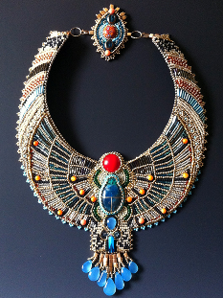
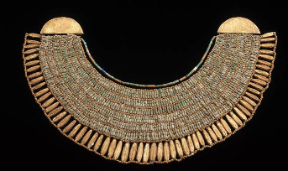
Колье
История возникновения колье начинается в глубокой древности. Известно, что ещё во втором веке до нашей эры это украшение было очень популярным. Например, древние египтяне носили кулоны с именем, в последствии такие кулоны хоронили вместе с владельцем. А фараоны и их жёны носили ожерелья из отполированных золотых пластин. К этим ожерельям сзади подвешивали противовес, так как по-другому их невозможно было носить.

Slide 12
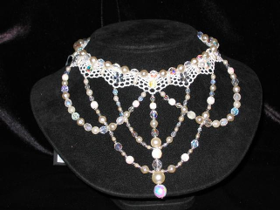
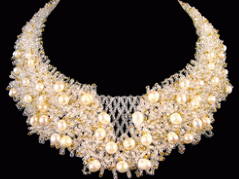
А вот в Испании по количеству колье можно было определить статус вельможи. Первой в обиход колье из отборного жемчуга ввела жена принца Уэльского, а тех, кто носил такое колье, прозвали любительницей «душащих» драгоценностей, так как оно плотно охватывало горло. В 11 веке на Руси колье было лишь привилегией знатных личностей, но уже к 13 веку его стали носить и более широкие слои населения.

Slide 13
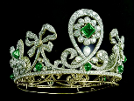
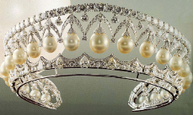
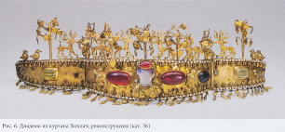
Диадема
Диадема - в сущности, разновидность короны - изначально мужское украшение. Диадему носили азиатские правители, еврейские первосвященники и древнеримские жрецы. Само слово диадема образовано от греческого "DIA" и пришло к нам из Древней Греции, где диадемой называли головную повязку древнегреческих жрецов.

Slide 14
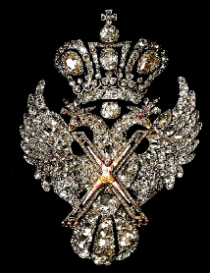
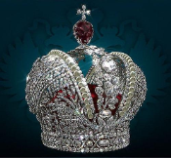
Алмазный фонд
Коллекция начала формироваться ещё в XVIII веке, когда Пётр I издал специальный указ о сохранении вещей, «подлежащих государству», тем самым признав, что наиболее значительные из них должны быть собственностью не одной лишь царской фамилии, но и всего Российского государства. Драгоценные предметы государственных регалий, орденские знаки и светские украшения многих поколений российских самодержцев до 1914 года хранились в специальном Бриллиантовом кабинете Зимнего дворца (Императорская Рентерия).

Slide 15
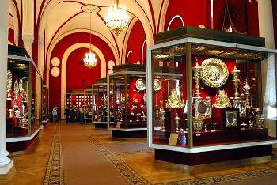
После начала Первой мировой войны ценности были спешно эвакуированы в Московский Кремль, где в подвалах находились почти восемь лет. В 1922 году комиссия по выявлению и экспертизе предметов декоративно-прикладного и ювелирного искусства подтвердила уникальную историческую и художественную ценность предметов бывшего Бриллиантового кабинета и определила необходимость изучения и сохранения коллекции в неприкосновенности в составе Государственного хранилища ценностей (Гохран СССР). Выставка Алмазного фонда открылась в 1967 году.

Slide 16
Тату
Трудно сказать, когда именно человек впервые нанес рисунок на свою кожу. Но доподлинно известно, что история татуировки насчитывает не менее 60000 лет. Самые древние татуировки найдены при раскопках египетских пирамид. Мумиям около четырех тысяч лет, но рисунки на высохшей коже хорошо различимы.

Slide 17
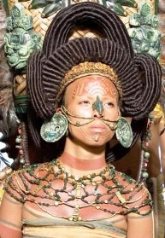
У разных народов татуировки наделялись самыми разнообразными магическими свойствами: детей оберегали от родительского гнева, взрослых защищали в бою и на охоте, стариков хранили от болезней. Однако магия тату использовалась не только "дикарями". В XVIII-XIX веках британские моряки изображали на своих спинах огромные распятия в надежде, что это оградит их от телесных наказаний, широко практиковавшихся в английском флоте

Slide 18
Женщины японских аборигенов Айну татуировкой на лице обозначали свое семейное положение. По узорам на губах, щеках и веках можно было определить, замужем ли женщина и сколько у нее детей. Так и у других народов обилие узоров на теле женщины символизировало ее выносливость и плодовитость. А некоторых местах ситуация с женскими тату доходила до крайности: на атолле Нукуро детей, рожденных нетатуированными женщинами, убивали при рождении.

Slide 19
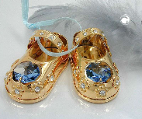
Творческое задание

